Slide 1
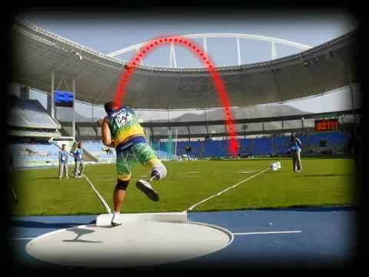
TAREA: FUNCIÓN CUADRÁTICA

Slide 7
https://contenidosparaaprender.colombiaaprende.edu.co/G_9/M/M_G09_U04_L02/M/M_G09_U04_L02/M_G09_U04_L02_05_01.html
Escoja la respuesta correcta relacionando cada gráfica con las opciones

